Slide 1
Кафедра педагогики и психологии с курсом ПО
Тема: Психология и педагогика здоровья и здорового образа жизни человека
Лекция №1 для студентов 2 курса, обучающихся по
специальности 31.05.01 - Лечебное дело
Канд. психол. наук, доцент Артюхова Т.Ю.
Красноярск, 2018

Slide 2
План:
Понятия здоровье, внутренняя картина здоровья. Здоровый образ жизни человека
Психологические аспекты формирования мотивации к сохранению здоровья
Отношение человека к болезни. Внутренняя картина болезни
Понятие о стрессе и дистрессе. Способы преодоления от стресса
Понятие о психосоматике. Психологические способы защиты от стресса

Slide 3
Актуальность темы
В связи с ростом так называемых болезней стресса проблема адаптации человека к критическим факторам среды издавна привлекала исследователей. Поведение человека в ситуации стресса (в особенности - хронического стресса) является актуальной проблемой современности. При этом возникает не только ряд вопросов теоретической подготовки, но и необходимость владения практическими навыками и приемами диагностики психологических защитных механизмов и механизмов копинг-поведения. Знание и учет механизмов психологической защиты и совладания необходимы для повышения эффективности терапии и реабилитации.

Slide 4
1. Понятия здоровье, внутренняя картина здоровья. Здоровый образ жизни человека
Здоровье – естественное состояние организма, характеризующееся его уравновешенностью с окружающей средой и отсутствием каких-либо болезненных изменений (БСЭ)
Здоровье – это состояние полного физического, духовного и социального благополучия, а не только отсутствие болезней и физических дефектов (Устав ВОЗ)

Slide 5
Уровни здоровья по И.В.Дубровиной, Б.С.Братусь
Личностный | Качество смысловых отношений человека | Психологическое благополучие (здоровье)
Индивидуально-психологический | Способность использовать адекватные способы реализации смысловых устремлений
Психофизиологический | Особенности нейрофизиологической организации психических процессов | Здоровье психическое

Slide 6
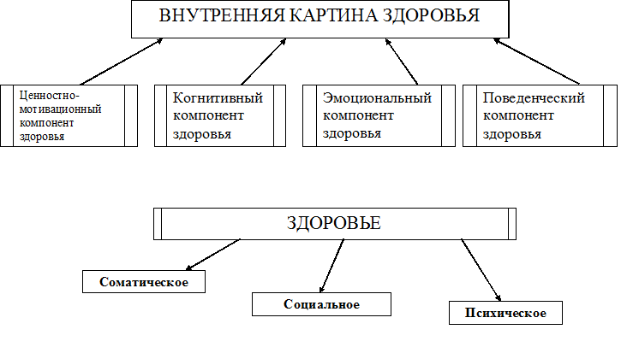

Slide 8
Здоровый образ жизни, ЗОЖ — образ жизни человека, направленный на сохранение здоровья, профилактику болезней и укрепление человеческого организма в целом

Slide 10
2. Психологические аспекты формирования мотивации к сохранению здоровья

Slide 13
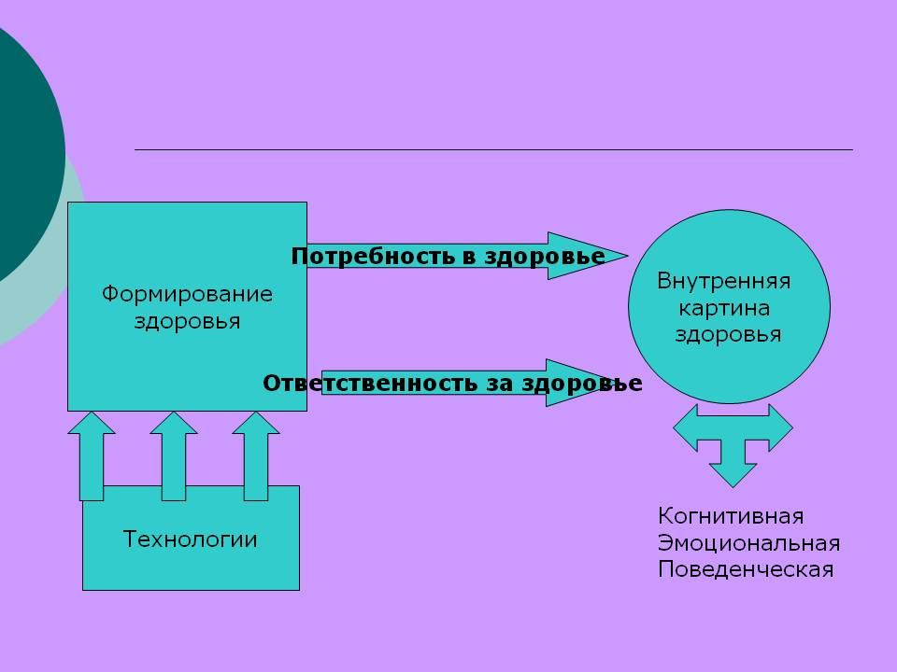
3. Отношение человека к болезни. Внутренняя картина болезни

Slide 14
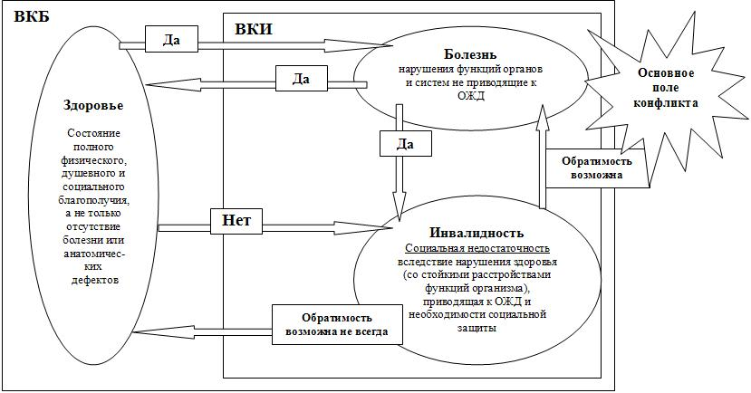

Slide 25
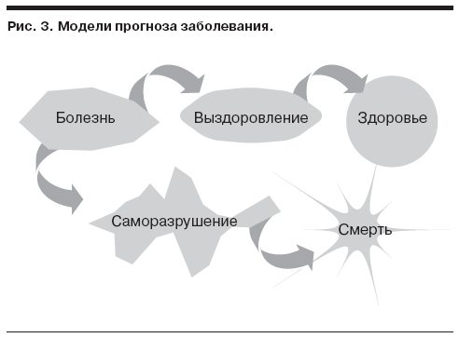

Slide 26
3. Понятие о стрессе и дистрессе
Стресс – реакция организма на внешнее воздействие, нарушающее его стабильное состояние
Эустресс
Дистресс

Slide 30
Стратегии преодоления стресса

Slide 31
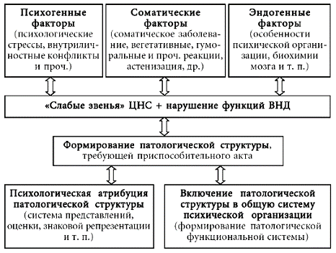
4. Понятие о психосоматике. Психологические способы защиты от стресса

Slide 34
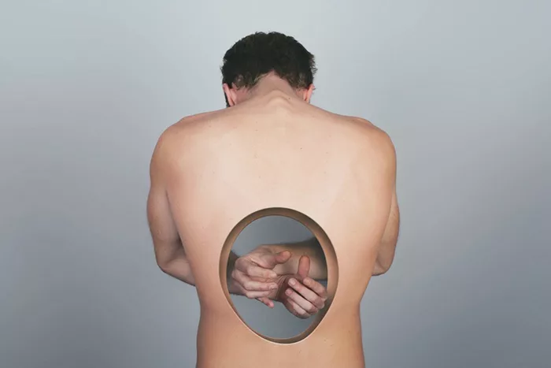

Slide 35
Психологические способы защиты от стресса

Slide 37
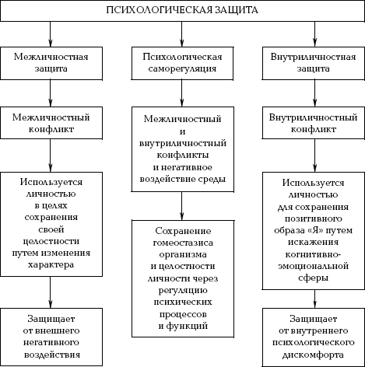

Slide 38
Заключение
Профессиональная деятельность – пространство личностного развития врача.
В любой деятельности предусмотрено проживание кризисов.
Чтобы профессиональный кризис не перерос в нечто деструктивное, необходимо о нем знать и владеть навыками проживания в нем.
Профессия врача предусматривает работу с различными пациентами, большим объемом информации, требующей высокой концентрации внимания и сосредоточенности, что влечет за собой возможность возникновения стресса.

Slide 39
Литература
Основная:
Бордовская, Н. В. Психология и педагогика [Электронный ресурс] : учеб. для вузов / Н. В. Бордовская, С. И. Розум. - СПб. : Питер, 2014. - 624 с.
Психология и педагогика в медицинском образовании : учебник / Н. В. Кудрявая, К. В. Зорин, Н. Б. Смирнова [и др.] ; ред. Н. В. Кудрявая. - М. : КНОРУС, 2016. - 318 с. - (Специалитет). - ISBN 978-5-406-04716-3 : 558.27
Дополнительная:
Психология и педагогика [Электронный ресурс] : учеб. для бакалавров. Электронная копия / ред. П. И. Пидкасистый. - 3-е изд., перераб. и доп. - М. : Юрайт, 2012. - (CD-ROM). - 724 с.
Маклаков, А. Г. Общая психология [Электронный ресурс] : учеб. для вузов / А. Г. Маклаков. - СПб. : Питер, 2016. - 583 с.
Никифоров Г. С. Практикум по психологии здоровья http://www.med24info.com/books/praktikum-po-psihologii-zdorov-ya/)

Slide 40
Спасибо за внимание!

